Slide 2
TẬP HÁT CỘNG ĐOÀN

Slide 3
Đk: Người nghèo hèn hãy vui lên, kẻ tìm Chúa hãy phấn khởi reo mừng.

Slide 4
Lạy Chúa, Lời Chúa là thần trí và là sự sống, Chúa mới có những lời ban phúc trường sinh.
Alleluia-alleluia:
Alleluia.

Slide 6
Lạy Cha trên trời/ Xin cho ơn đức tin mà Cha ban tặng chúng con/ trong Chúa Giêsu Kitô Con Cha/ và Anh của chúng con/ cùng ngọn lửa đức ái được thắp lên trong tâm hồn chúng con bởi Chúa Thánh Thần/

Slide 7
khơi dậy trong chúng con niềm hy vọng hồng phúc/ hướng về Nước Cha trị đến/ Xin ân sủng Cha biến đổi chúng con/ thành những người miệt mài vun trồng hạt giống Tin Mừng/

Slide 8
Ước gì những hạt giống ấy/ biến đổi từ bên trong nhân loại và toàn thể vũ trụ này/ trong khi vững lòng mong đợi trời mới đất mới/ lúc mà quyền lực Sự Dữ sẽ bị đánh bại/ và vinh quang Cha sẽ chiếu sáng muôn đời/

Slide 9
Xin cho ân sủng của Năm Thánh này/ khơi dậy trong chúng con/ là Những Người Lữ Hành Hy Vọng/ niềm khao khát kho tàng ở trên trời/ đồng thời cũng làm lan tỏa trên khắp thế giới/

Slide 10
niềm vui và sự bình an của Đấng Cứu Chuộc chúng con/ Xin tôn vinh và ngợi khen Cha là Thiên Chúa chúng con/ Cha đáng chúc tụng mãi muôn đời. Amen.

Slide 12
Ca Nhập Lễ Theo Điệu Hát Cung Đàn Khắc Đỗ

Slide 13
Tk1: Theo điệu hát cung đàn ta đến đây hợp tiếng ca vang. Cùng reo hò vui sướng, dâng lời tung hô Chúa vinh quang.

Slide 14
**: Ngài là núi đá vững vàng, cho ta náu nương an toàn, người ơi hân hoan vào trước thánh nhan cảm tạ thánh ân.

Slide 15
Đk: Tung hô Chúa cao cả trên khắp đất trời. Đến muôn đời Chúa vẫn trọn tình thương. Lòng thành tín trải qua bao thế hệ. Xin dâng lời tôn vinh chúc tụng tán dương.

Slide 16
Tk2: Muôn người khắp địa cầu mau tiến lên đền thánh cao sang. Lòng tràn vui sướng, ca mừng tri ân Chúa vinh quang.

Slide 17
**: Ngài là Đức Chúa uy quyền, vinh quang tỏa lan trên trần. Ngài luôn yêu thương, hằng dẫn đưa ta đến đồng cỏ xanh.

Slide 18
Đk: Tung hô Chúa cao cả trên khắp đất trời. Đến muôn đời Chúa vẫn trọn tình thương. Lòng thành tín trải qua bao thế hệ. Xin dâng lời tôn vinh chúc tụng tán dương.

Slide 20
KINH VINH DANH
Ca Lên Đi 2

Slide 21
KINH VINH DANH

Slide 22
Chủ tế: Vinh danh Thiên Chúa trên các tầng trời. Và bình an dưới thế, bình an dưới thế cho người thiện tâm.

Slide 23
Chúng con ca ngợi Chúa. Chúng con chúc tụng Chúa. Chúng con thờ lạy Chúa. Chúng con tôn vinh Chúa. Chúng con cảm tạ Chúa vì vinh quang cao cả Chúa.

Slide 24
Lạy Chúa là Thiên Chúa, là Vua trên trời, là Chúa Cha toàn năng. Lạy Con Một Thiên Chúa, Chúa Giê-su Ki-tô.

Slide 25
Lạy Chúa là Thiên Chúa, là Chiên Thiên Chúa, là Con Đức Chúa Cha. Chúa xoá tội trần gian, xin thương, xin thương, xin thương xót chúng con.

Slide 26
Chúa xoá tội trần gian, Xin nhận lời chúng con cầu khẩn. Chúa ngự bên hữu Đức Chúa Cha, xin thương, xin thương, xin thương xót chúng con.

Slide 27
Vì lạy Chúa Giê-su Ki-tô, chỉ có Chúa là Đấng Thánh, chỉ có Chúa là Chúa, chỉ có Chúa là Đấng Tối Cao, cùng Đức Chúa Thánh Thần trong vinh quang Đức Chúa Cha. A-men. A-men.

Slide 28
KINH VINH DANH

Slide 29
Chủ tế: Vinh danh Thiên Chúa trên các tầng trời. A+B: Và bình an dưới thế cho người thiện tâm.

Slide 30
A: Chúng con ca ngợi Chúa.
B: Chúng con chúc tụng Chúa. A: Chúng con thờ lạy Chúa.
B: Chúng con tôn vinh Chúa.

Slide 31
A: Chúng con cảm tạ Chúa vì vinh quang cao cả Chúa.
B: Lạy Chúa là Thiên Chúa, là Vua trên trời, là Chúa Cha toàn năng.

Slide 32
A: Lạy con một Thiên Chúa, Chúa Giêsu Kitô.
B: Lạy Chúa là Thiên Chúa, là Chiên Thiên Chúa là Con Đức Chúa Cha.

Slide 33
A: Chúa xóa tội trần gian, xin thương xót chúng con.
B: Chúa xóa tội trần gian, xin nhậm lời chúng con cầu khẩn.

Slide 34
A: Chúa ngự bên hữu Đức Chúa Cha, xin thương xót chúng con.
B: Vì lạy Chúa Giêsu Kitô, chỉ có Chúa là Đấng Thánh.

Slide 35
Chỉ có Chúa là Chúa, chỉ có Chúa là đấng tối cao.
A+B: Cùng Đức Chúa Thánh Thần trong vinh quang Đức Chúa Cha.
Amen.

Slide 36
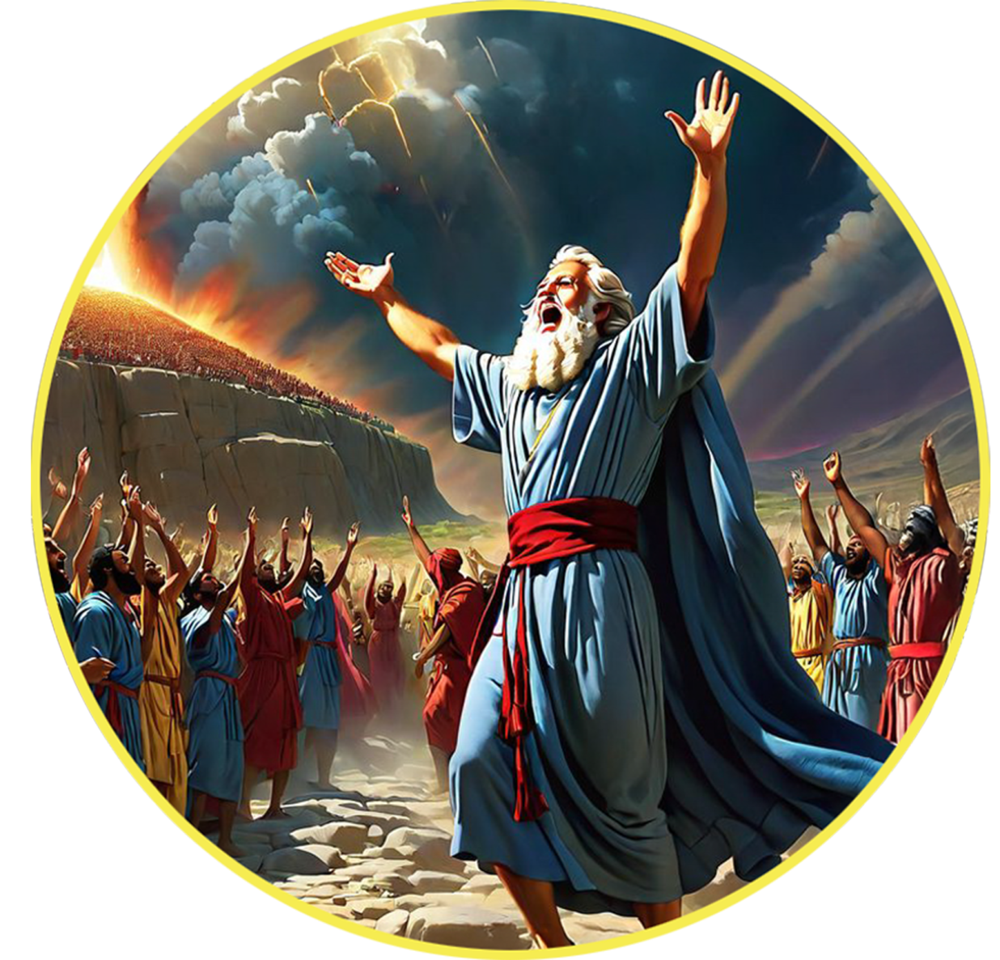
Bài đọc 1
Lời Chúa ở rất gần anh em, để anh em đem ra thực hành.
Bài trích sách Đệ nhị luật.
Khi ấy, ông Mô-sê nói với dân Ít-ra-en rằng :

Slide 37
Đáp Ca Thánh Vịnh 68 Kim Long 04 Câu

Slide 38
Đk: Người nghèo hèn hãy vui lên, kẻ tìm Chúa hãy phấn khởi reo mừng.

Slide 39
Tk1: Lời kêu khấn Chúa ơi, vì ân nghĩa cao dày, vì Ngài luôn trung tín, thẩm nhận, đoái thi ân. Vì trắc ẩn từ bi, Ngài thương trông đến nhậm lời.

Slide 40
Đk: Người nghèo hèn hãy vui lên, kẻ tìm Chúa hãy phấn khởi reo mừng.

Slide 41
Tk2: Phận con quá đớn đau, nguyện xin Chúa bảo toàn, phù trợ, gia ân phúc, hầu miệng lưỡi con đây sẽ hát câu tạ ơn, ngợi ca danh thánh của Ngài.

Slide 42
Đk: Người nghèo hèn hãy vui lên, kẻ tìm Chúa hãy phấn khởi reo mừng.

Slide 43
Tk3: Bạn khiêm ái ngước trông mà vui sướng reo mừng, người tìm tôn nhan Chúa lòng rộn rã hân hoan, vì Chúa nghe bần nhân, chẳng quên thân hữu rục tù.

Slide 44
Đk: Người nghèo hèn hãy vui lên, kẻ tìm Chúa hãy phấn khởi reo mừng.

Slide 45
Tk4: Này Thiên Chúa cứu nguy và cho tái xây dựng, từ miền Si-on tới thành thị khắp Giu-đa gọi đến cho định cư kẻ yêu danh thánh của Ngài.

Slide 46
Đk: Người nghèo hèn hãy vui lên, kẻ tìm Chúa hãy phấn khởi reo mừng.

Slide 47
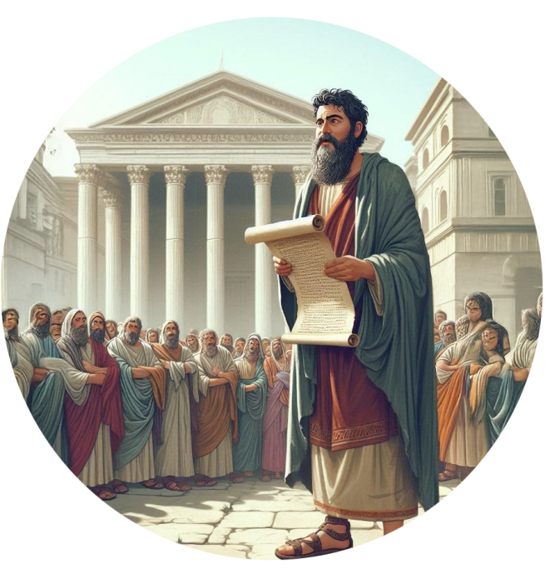
Bài đọc 2
Muôn loài đều do Thiên Chúa tạo dựng, nhờ Đức Ki-tô và cho Đức Ki-tô.
Bài trích thư của thánh Phao-lô tông đồ gửi tín hữu Cô-lô-xê.

Slide 48
Lạy Chúa, Lời Chúa là thần trí và là sự sống, Chúa mới có những lời ban phúc trường sinh.
Alleluia-alleluia:
Alleluia.

Slide 50
KINH TIN KÍNH

Slide 51
Tôi tin kính một Thiên Chúa là Cha toàn năng, Đấng tạo thành trời đất, muôn vật hữu hình và vô hình.

Slide 52
Tôi tin kính một Chúa Giêsu Kitô, Con Một Thiên Chúa, Sinh bởi Đức Chúa Cha từ trước muôn đời.

Slide 53
Người là Thiên Chúa bởi Thiên Chúa, Ánh Sáng bởi Ánh Sáng, Thiên Chúa thật bởi Thiên Chúa thật,

Slide 54
được sinh ra mà không phải được tạo thành, đồng bản thể với Đức Chúa Cha: nhờ Người mà muôn vật được tạo thành.

Slide 55
Vì loài người chúng ta và để cứu độ chúng ta, Người đã từ trời xuống thế.

Slide 56
Bởi phép Đức Chúa Thánh Thần, Người đã nhập thể trong lòng Trinh Nữ Maria, và đã làm người.

Slide 57
Người chịu đóng đinh vào thập giá vì chúng ta, thời quan Phongxiô Philatô; Người chịu khổ hình và mai táng, ngày thứ ba Người sống lại như lời Thánh Kinh.

Slide 58
Người lên trời, ngự bên hữu Đức Chúa Cha, và Người sẽ lại đến trong vinh quang để phán xét kẻ sống và kẻ chết, Nước Người sẽ không bao giờ cùng.

Slide 59
Tôi tin kính Đức Chúa Thánh Thần là Thiên Chúa và là Đấng ban sự sống, Người bởi Đức Chúa Cha và Đức Chúa Con mà ra,

Slide 60
Người được phụng thờ và tôn vinh cùng với Đức Chúa Cha và Đức Chúa Con: Người đã dùng các tiên tri mà phán dạy.

Slide 61
Tôi tin Hội Thánh duy nhất thánh thiện công giáo và tông truyền.

Slide 62
Tôi tuyên xưng có một Phép Rửa để tha tội. Tôi trông đợi kẻ chết sống lại và sự sống đời sau. Amen.

Slide 63
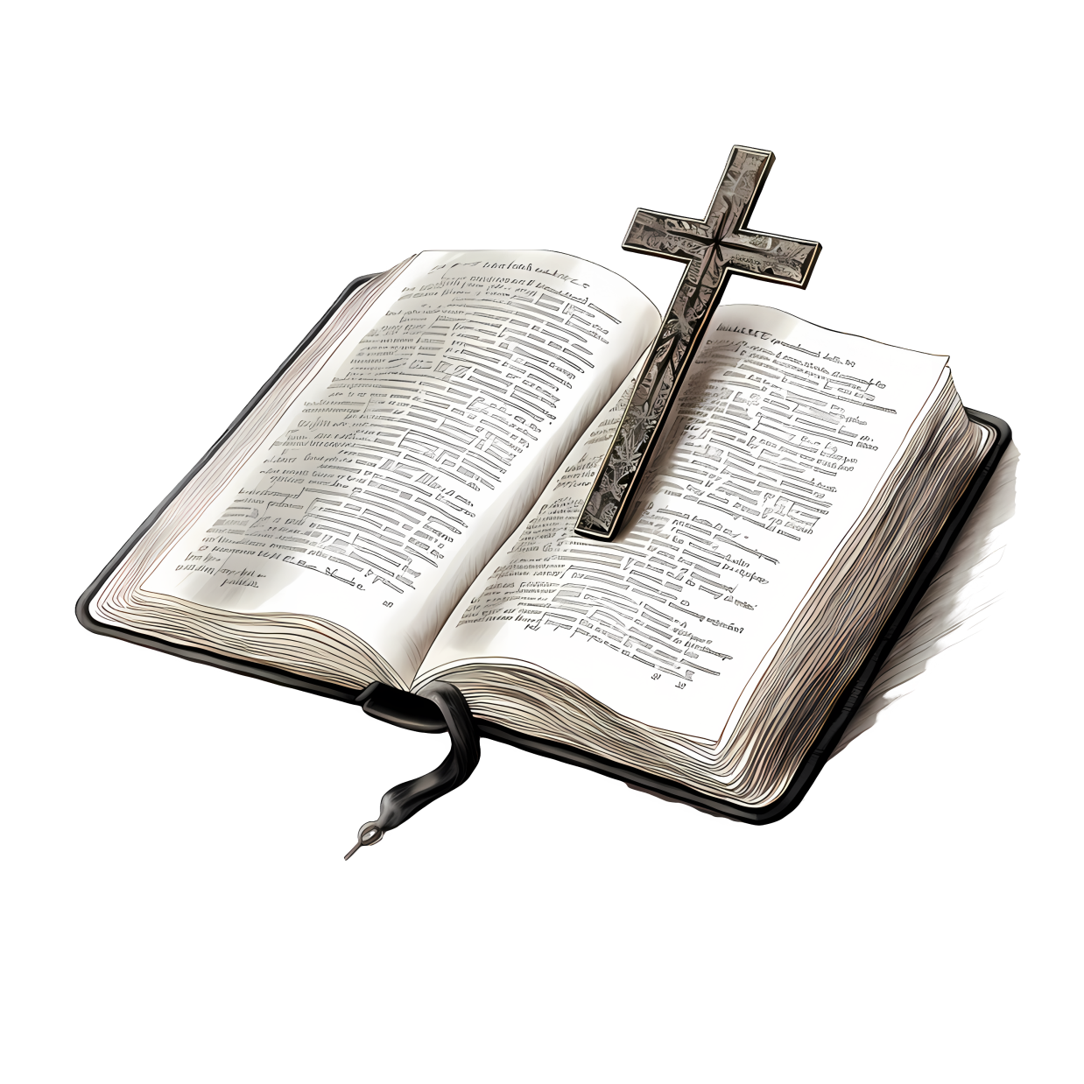
LỜI NGUYỆN TÍN HỮU

Slide 64
Ca Dâng Lễ Xin Dâng Lên Ngài

Slide 65
Tk1: Xin dâng lên Ngài rượu nho bánh miến, đây muôn tâm hồn hiệp nhau dâng tiến, cùng dâng lên trót tâm tình con lẫn vui buồn mang trong cuộc đời.

Slide 66
**: Dâng lên Cha lành rượu bánh thơm ngon, xin Cha thương nhận hồn xác con dâng, nguyện dâng lên trót một niềm tin, lòng thành con xin kính dâng lên.

Slide 67
Đk: Dâng lên dâng lên Cha bánh trắng rượu thơm, tinh hoa bao nương đồng và công nhân thế. Dâng lên dâng lên Cha hiến lễ đời con, dâng lên dâng lên trót tâm tình mến thương.

Slide 68
Tk2: Xin dâng lên Ngài tình con yêu mến, bao năm gian trần lòng con xa bến, nguyện Cha thương xuống muôn hồng ân, giúp cho lòng con luôn yêu Ngài.

Slide 69
**: Dâng lên Cha lành hồn xác con đây, bao nhiêu nỗi niềm ngày tháng lo âu, nguyện dâng lên đắng cay đời con, muộn phiền con xin kính dâng lên.

Slide 70
Đk: Dâng lên dâng lên Cha bánh trắng rượu thơm, tinh hoa bao nương đồng và công nhân thế. Dâng lên dâng lên Cha hiến lễ đời con, dâng lên dâng lên trót tâm tình mến thương.

Slide 73
Ca Nguyện Hiệp Lễ Con Phải Làm Gì? Đinh Công Huỳnh

Slide 74
Tk1: Con phải làm gì để được sự sống muôn đời. Ngươi hãy yêu mến Chúa chính là Thiên Chúa của ngươi. Hãy yêu hết lòng hết linh hồn và hết trí khôn. Và yêu anh em như thể yêu thương chính mình.

Slide 75
Đk: Xin cho đôi mắt của con biết nhận ra anh em mình. Xin cho đôi tai của con biết lắng nghe tiếng nói lòng mình.

Slide 76
***: Và cho con biết xót thương những người đang gặp gian khó. Cho con biết quên chính mình để sống chân tình yêu thương.

Slide 77
Tk2: Con đã làm ngơ chối từ mạch suối ân tình. Quay mặt khi thấy Chúa qua người đói khát khổ đau. Giúp con mở lòng sống chân tình và biết sớt chia. Tình yêu tha nhân san sẻ với hết tấm lòng.

Slide 78
Đk: Xin cho đôi mắt của con biết nhận ra anh em mình. Xin cho đôi tai của con biết lắng nghe tiếng nói lòng mình.

Slide 79
***: Và cho con biết xót thương những người đang gặp gian khó. Cho con biết quên chính mình để sống chân tình yêu thương.

Slide 80
Tk3: Vui khổ trần gian nỗi buồn chồng chất trong đời. Xin dạy con biết sống chia sẻ với hết mọi người. Biết luôn rung động trước cảnh đời gian nan khó khăn. Mở tay yêu thương an ủi ai đang khốn cùng.

Slide 81
Đk: Xin cho đôi mắt của con biết nhận ra anh em mình. Xin cho đôi tai của con biết lắng nghe tiếng nói lòng mình.

Slide 82
***: Và cho con biết xót thương những người đang gặp gian khó. Cho con biết quên chính mình để sống chân tình yêu thương.

Slide 84
Ca Kết Lễ ĐÂU CÓ TÌNH YÊU THƯƠNG Lm. Vinh Hạnh

Slide 85
Đk: Đâu có tình yêu thương ở đấy có Đức Chúa Trời. Đâu có lòng từ bi là đấy có ân sủng Người. Đâu có tình bác ái thì Chúa chúc lành không ngơi. Đâu ý hợp tâm đầu ở đấy chứa chan nguồn vui.

Slide 86
Tk1: Nài xin tha thiết Thượng Đế muôn tình lân ái. Xin hãy đổ đầy linh hồn tình yêu thiết tha. Yêu Chúa hết lòng hết sức, hết cả trí khôn. Cùng yêu anh em như Chúa mến yêu chúng con.

Slide 87
Đk: Đâu có tình yêu thương ở đấy có Đức Chúa Trời. Đâu có lòng từ bi là đấy có ân sủng Người. Đâu có tình bác ái thì Chúa chúc lành không ngơi. Đâu ý hợp tâm đầu ở đấy chứa chan nguồn vui.

